Slide 1
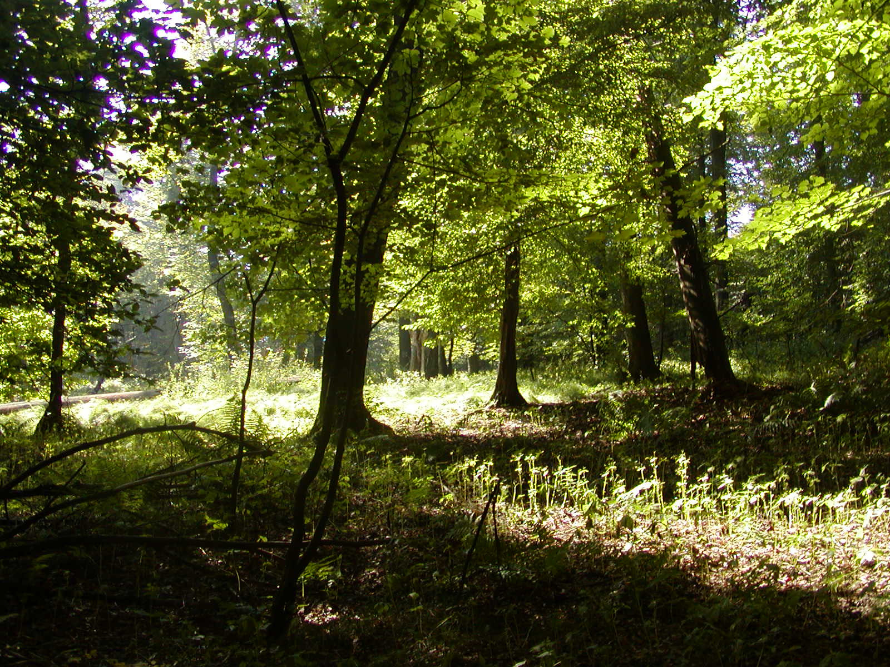
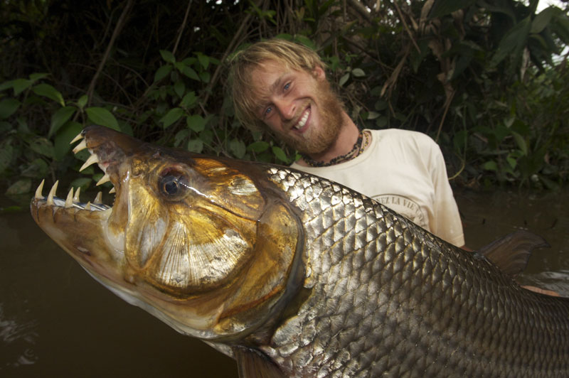
Lesnictví a rybolov

Slide 2

Obecné informace - lesnictví
Lesy – 40 mil. Km² (Téměř třetina souše)
Význam lesů:
1)klimatický - zadržují vodu, zvyšují vlhkost, zmírňují teplotní rozdíly
2)půdotvorný – zpevňují, zabraňují sesuvům
3)biologický – specifické životní prostředí
4)rekreační

Slide 3

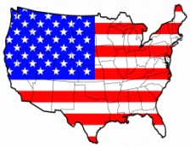
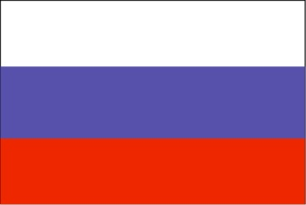




Export
Kanada
USA
Rusko
Skandinávské země

Slide 4
Oblasti a zpracování
Nejvýznamnější oblasti:
1) Severní lesní pás – mírná klimatické zóna severní polokoule
2) Jižní lesní pás –rovníková a tropická klimatická zóna
Využití dřeva:
- výroba řeziva
- výroba celulózy a papíru
- palivo
- Žďárové zemědělství také hraje svou roli (vypaluje lesy)

Slide 5
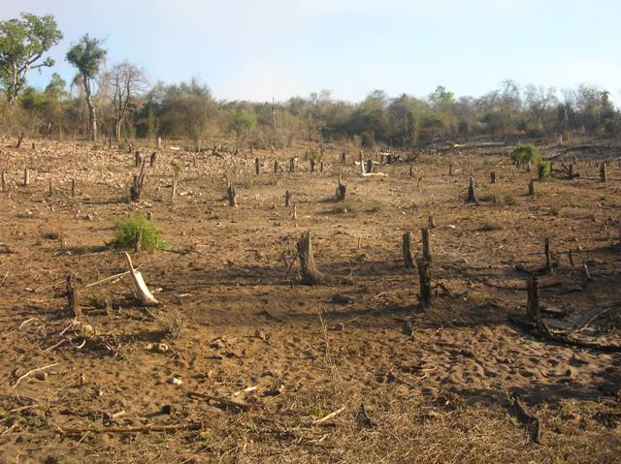
Negativní dopady
Ničení ekosystémů
V horských oblastech dává podmínky k sesuvům půdy
Posiluje skleníkový efekt
Snižuje čistotu vzduchu

Slide 6
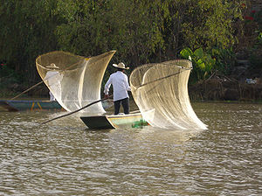
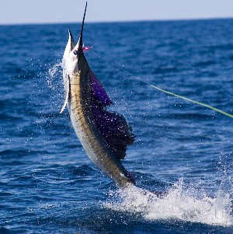
Rybolov

Slide 7
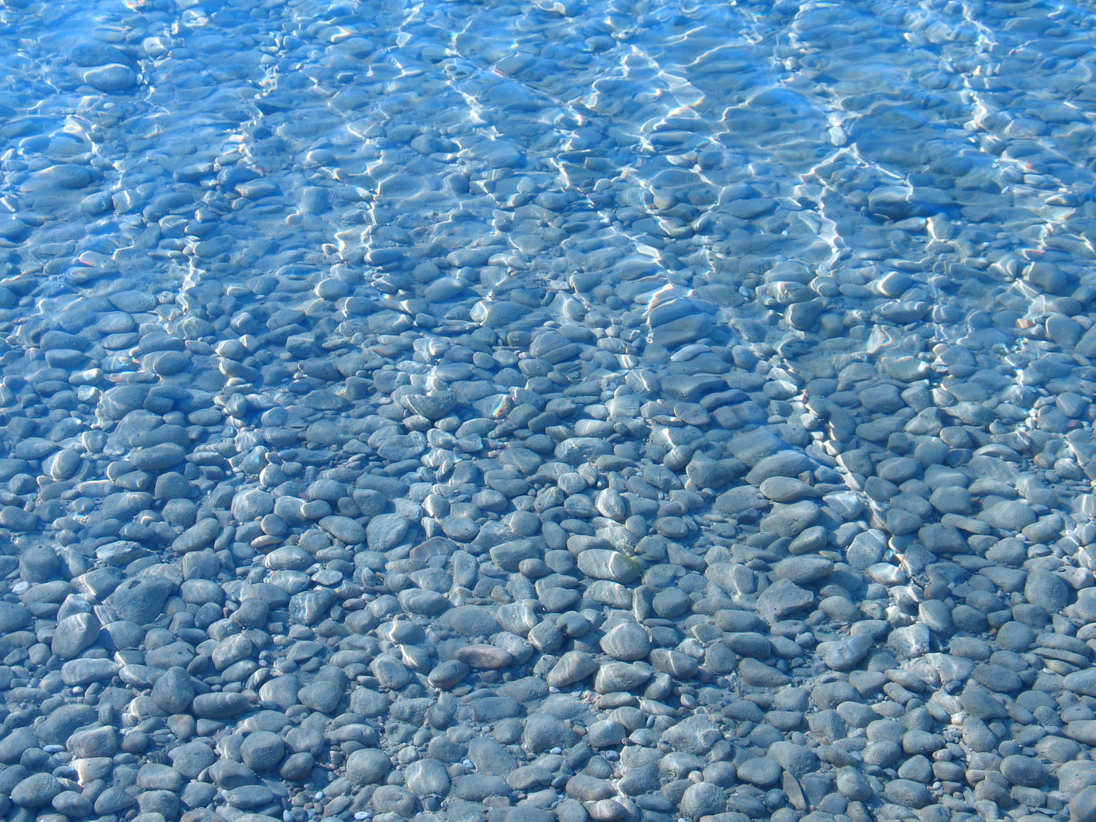
Obecné informace - rybolov
Využití ryb:
a) Jako potravina
b) Zpracování na moučku, rybí tuk
c) Farmaceutický průmysl
! šelfová moře významná pro rybolov ! probíhá zde fotosyntéza ; akumulace živé hmoty

Slide 8
Oblasti rybolovu
1. Severozápadní Pacifik
2. Jihovýchodní Pacifik
3. Severovýchodní Atlantik
4. Severozápadní Atlantik
Sladkovodní: Východní, Jihovýchodní a Jižní Asie

Slide 9


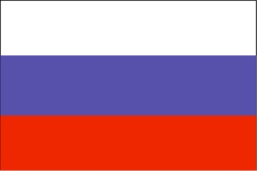


Rybolov - velmoci
Japonsko
USA
Rusko
Norsko
Island
Chile
země Jihovýchodní Asie

Slide 10
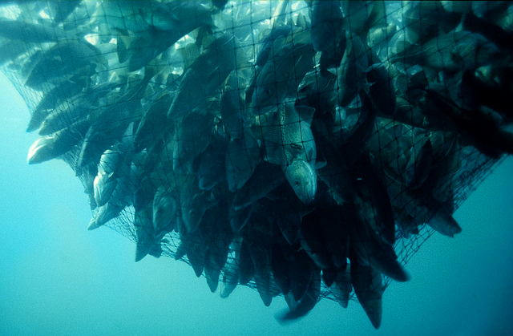
vzrůstá význam farem a plantáží, kde se chovají ryby, měkkýši, krabi, řasy.
- povolené kvóty neustále porušovány téměř všemi
- mnoho druhů (dříve až přemnožených) nyní
na pokraji vyhynutí (Tuňák)
- hlubinné sítě ničí život na mořském dně
- ochranářské organizace:
Greenpeace, SeaShepheard
- problém hlavně v Japonsku
Problémy rybolovu

Slide 11
Vypracoval : David Bilan
Zdroj : cs.Wikipedia.org

